Slide 1
C로 PS하기

Slide 2
1. 이딴거 왜함?

Slide 3
2. 백준 베스트에서 C만함의 입지는?

Slide 4

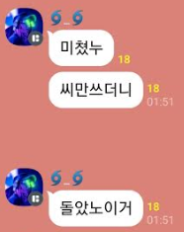
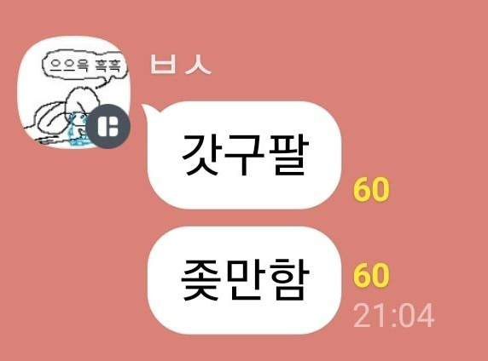
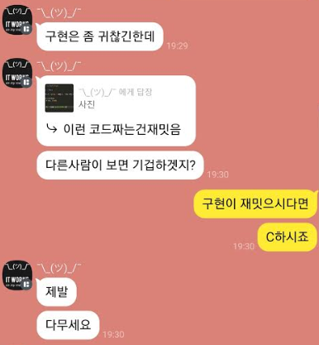
흑흑………..

Slide 5
알아 걸러 들으셔야 합니다.

Slide 6
기본적인거 부터

Slide 7

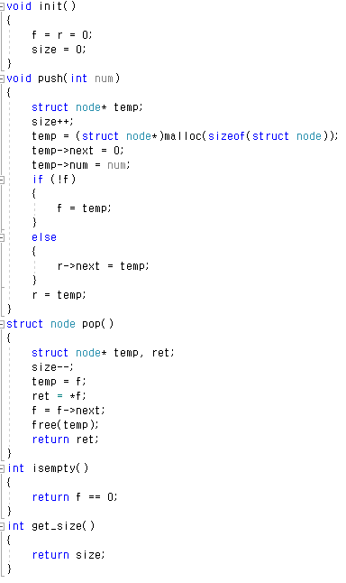
1. 큐

Slide 8
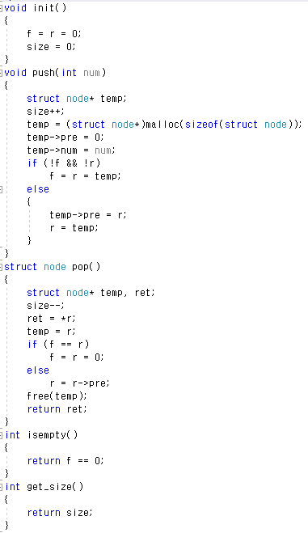
2. 스택

Slide 9
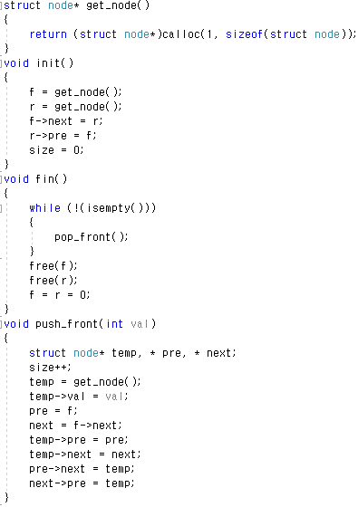
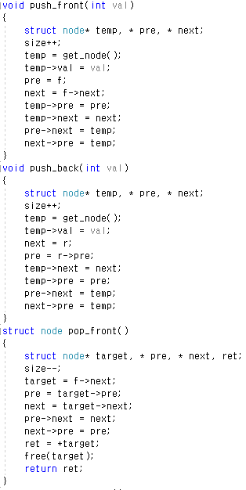
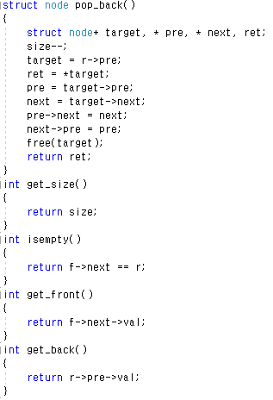
3. 리스트 & 덱

Slide 10
4. 힙 (코드가 너무 길어 생략)

Slide 11
Q. map, set은 어케함?

Slide 12
A. Offline + hash table
+ sort + binary search
( + segment tree + union find)

Slide 13
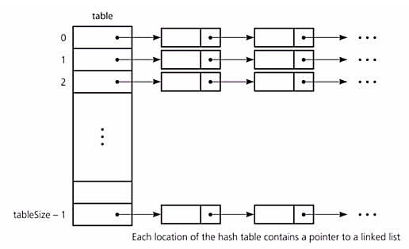
Q. Hash
구현은?
Idx | Struct
0
1
2
3
4
5
6
idx
idx
idx
idx
idx
idx
idx
idx
Insert, search, modify만 있을경우 queue
Insert, search, modify, delete가 필요할 경우 double linked list

Slide 14
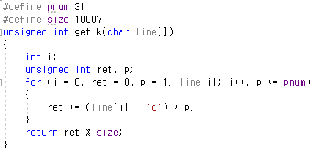
Q. Hash function은?

Slide 15

Q. Hash function은?
펜윅트리의 아이디어(난 안해봄 누가 했다고는 함)
K번째 bit가 on or off인지 이용
폴딩
/ 10
사실 잘 퍼지기만 하면됨
에라체 한발뽑고 시작하자

Slide 16
Q. 정적으로 hash table을 구현할때 크기?
가정) n개의 숫자(a1, a2, a3… an)가 입력으로 들어온다
-2,147,483,648 <= ai <= 2,147,483,647 // n = 50,000
적절한 size는?
Birthday attack에 따르면 대충 25%의 충돌 확률
대애애애충 size = (n / hsize) * 4 를 해주면 될듯?
그러나 size = (n / hsize) * 3 해서 틀린적이 없음 ㅇㄱㄹㅇ
쫄리면 malloc(); ㅎㅎ;;;

Slide 17
조금 더 구현해 볼까?
더 많은 정보를 담아보자!

Slide 18
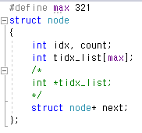
만약에 이런 쿼리가 들어온다면?
현재까지 q개의 숫자가 삽입이 되어있다.
현재까지 784이란 숫자는 몇 번 들어왔는가?
그러면 784이란 숫자는 k번 들어왔는데 k번 중에 j번째 784은 q개의 쿼리중에 몇번 쿼리에 삽입되었는가? (1 <= j <= k)

Slide 19
Q. 정렬은?

Slide 20
A. radom data -> quick sort
! radom data -> merge sort or radix

Slide 21
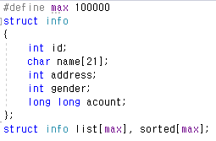
정렬이야기를 이어서
Merge sort | Quick sort
Stable | Not stable
Not inplace | Inplace
Nlogn | Nlogn

Slide 22
Copy cost를 줄여보자
idx | 0 | 1 | 2 | 3 | 4 | 5 | 6 | 7 | 8
val | 5 | 4 | 6 | 2 | 7 | 10 | 11 | 0 | -1
Struct info list[9];
idx | 0 | 1 | 2 | 3 | 4 | 5 | 6 | 7 | 8
val | 0 | 1 | 2 | 3 | 4 | 5 | 6 | 7 | 8
int idx_list[9];
idx | 0 | 1 | 2 | 3 | 4 | 5 | 6 | 7 | 8
val | - | - | - | - | - | - | - | - | -
int idx_sorted [9];
idx | 0 | 1 | 2 | 3 | 4 | 5 | 6 | 7 | 8
Val | 8 | 7 | 3 | 1 | 0 | 2 | 4 | 5 | 11
int idx_list[9];

Slide 23
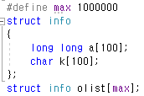



비교를 해보자
일반적인 방법
Idx_list 사용 시
시간 : 4초
용량 : 1.7GB
시간 : 2.5초
용량 : 870MB

Slide 24
Q. 정렬 개나소나 다 하는거 아님?

Slide 25
A. ㅇㅇ 내가 개같이 써서 망해봄

Slide 26

킹갓제너럴충무공

Slide 27

팅

Slide 28
항상 그런것은 아님. 실험 해봐야됨.

Slide 29
더 알아야 할게 있음? 이게 다임?

Slide 30
추천문제
https://www.acmicpc.net/problem/7785
https://www.acmicpc.net/problem/1572
https://www.acmicpc.net/problem/4195
https://www.acmicpc.net/problem/1395
https://www.acmicpc.net/problem/17264
https://www.acmicpc.net/problem/17163

Slide 31
추천문제2
https://www.acmicpc.net/problem/14577
https://www.acmicpc.net/problem/6231
https://swexpertacademy.com/main/code/problem/problemDetail.do?contestProbId=AWv1Bjy6ab8DFASy&categoryId=AWv1Bjy6ab8DFASy&categoryType=CODE
https://swexpertacademy.com/main/code/problem/problemDetail.do?contestProbId=AV4szU-qXKYDFAUf

